Slide 1
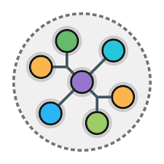
Bases de Datos Orientadas a Grafos
Base de Datos 2

Slide 2
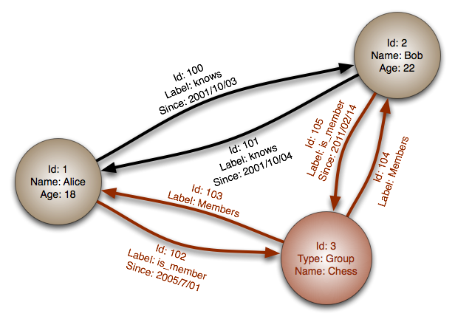
Bases de Datos orientadas a Grafos
Basada en estructura de grafos (nodos y aristas) para representar y almacenar la información.
Permiten un fácil almacenamiento de las entidades y las relaciones entre estas.
Las entidades se representan a través de nodos con sus propiedades.
Las aristas (arcos) son las relaciones entre los nodos y también pueden tener propiedades.

Slide 3
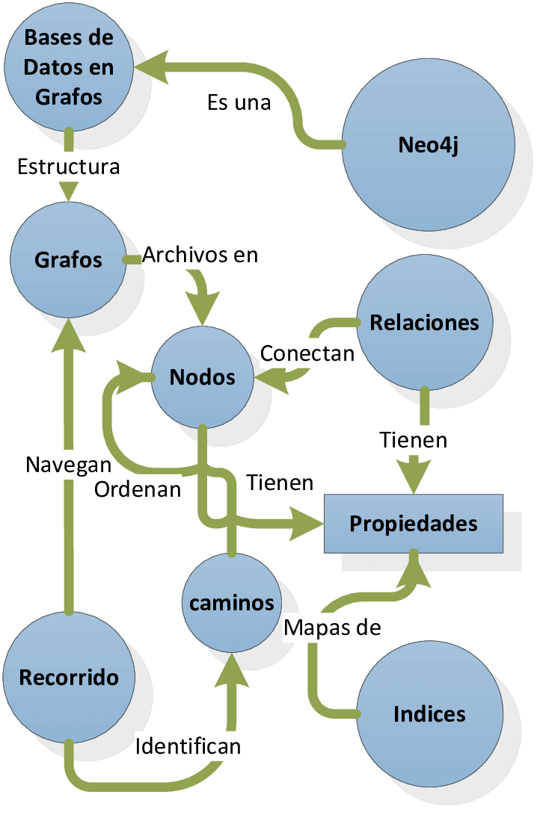
Bases de Datos Orientadas a Grafos
Podemos hacer una analogía entre un Nodo y un objeto instanciado en una aplicación.
Los arcos, aristas o relaciones tienen dirección.
Los nodos están vinculados por relaciones que nos permiten encontrar patrones (trabaja_en, casado_con, etc.).
La organización del grafo nos permite que los datos sean almacenados una vez y luego interpretados de distintas maneras basándonos en sus relaciones

Slide 4

Para que usamos Grafos?
Redes sociales (¿quién conoce a quién?)
Recomendaciones (usuarios que vieron X también vieron Y)
Fraude financiero (transacciones relacionadas con otras personas o cuentas)
Supply chain, biología, logística, rutas, etc.

Slide 5
Ventajas
Ventaja | Explicación
Consultas intuitivas | Navegar relaciones se parece a cómo pensamos los problemas
Rendimiento | Mejor rendimiento en consultas de relaciones complejas (vs SQL con muchos JOINs)
Flexibilidad | No necesita esquema rígido, se adapta a datos heterogéneos
Semántica rica | Las relaciones también tienen significado y atributos
Ideal para grafos grandes | Escalables para redes sociales, logística, detección de fraudes, etc.

Slide 6
“Navegar relaciones se parece a cómo pensamos los problemas”
En una base de datos de grafos, no necesitamos pensar en términos de “unir tablas por claves” como en SQL.
Simplemente seguimos relaciones, como lo haríamos naturalmente en la vida real.
¿Qué películas le gustaron a los amigos de Ana?”
En la vida real lo pensás así:
“Ana tiene amigos → esos amigos vieron películas → quiero saber cuáles les gustaron”

Slide 7
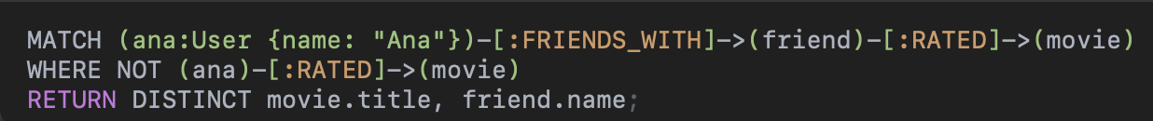
Como es en Neo4j?
Traducción natural:
Ana está conectada a sus amigos
Sus amigos están conectados a películas que calificaron
Filtramos las que Ana no calificó aún
¿Cómo sería en una base relacional (SQL)?
Tendrías que hacer al menos 3 JOINs entre:
La tabla users
La tabla friendships
La tabla ratings
Y posiblemente una subconsulta para excluir lo que Ana ya calificó
Lo que resulta menos natural y más difícil de leer.

Slide 8
Modelo Interno (Native Graph Storage)
Las bases como Neo4j usan un almacenamiento nativo de grafos, que significa:
Los nodos y relaciones se almacenan como estructuras separadas con punteros directos.
Cada nodo contiene:
Un identificador
Etiquetas (labels)
Propiedades (clave-valor)
Punteros a las relaciones entrantes y salientes
Cada relación contiene:
Tipo de relación (:FRIENDS_WITH, :RATED, etc.)
Identificador del nodo origen y destino
Propiedades propias (por ejemplo, since: 2020)
Resultado: navegar de un nodo a otro es muy rápido (solo sigue los punteros), sin necesidad de hacer joins complejos.
Indexación y Acceso
Los índices se utilizan para encontrar nodos rápidamente por una propiedad (name, id, etc.)
Pero una vez localizado el nodo, la navegación por relaciones es directa y no necesita índices adicionales.
Soporta índices de tipo B-Tree o Hash para propiedades específicas (según la base).
Motor de Consulta (Query Engine)
Usa lenguajes como Cypher o Gremlin. El motor:
Interpreta el patrón de consulta (ej: (a)-[:FRIEND]->(b))
Localiza el nodo inicial (vía índice si hay WHERE)
Explora el grafo en memoria, siguiendo aristas según el patrón
Devuelve el resultado del recorrido
ACID??

Slide 9

Cuando NO usarlas
Sistemas que requieren de actualizaciones masivas sobre todas las entidades o un conjunto de entidades para un atributo o conjunto de atributos específicos.
Sistemas que requieren una alta distribución de datos debido a su gran tamaño

Slide 10
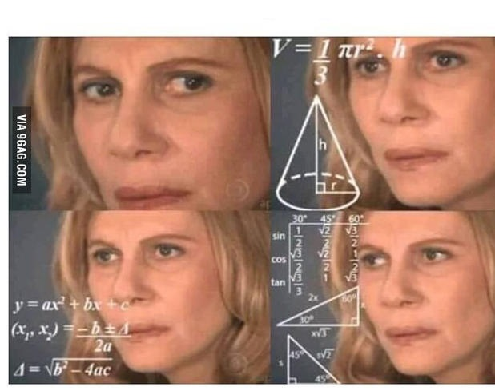
Pero si hablamos de relaciones por que no un RDBMS???

Slide 11

Las BDs relacionales no guardan las relaciones entre los datos, solo tablas con id.
Esto implica:
Gran número de Joins
Joins recursivos para representaciones de árboles o jerarquías.
Esquema cambiante de las relaciones (frecuentes reorganizaciones).

Slide 12
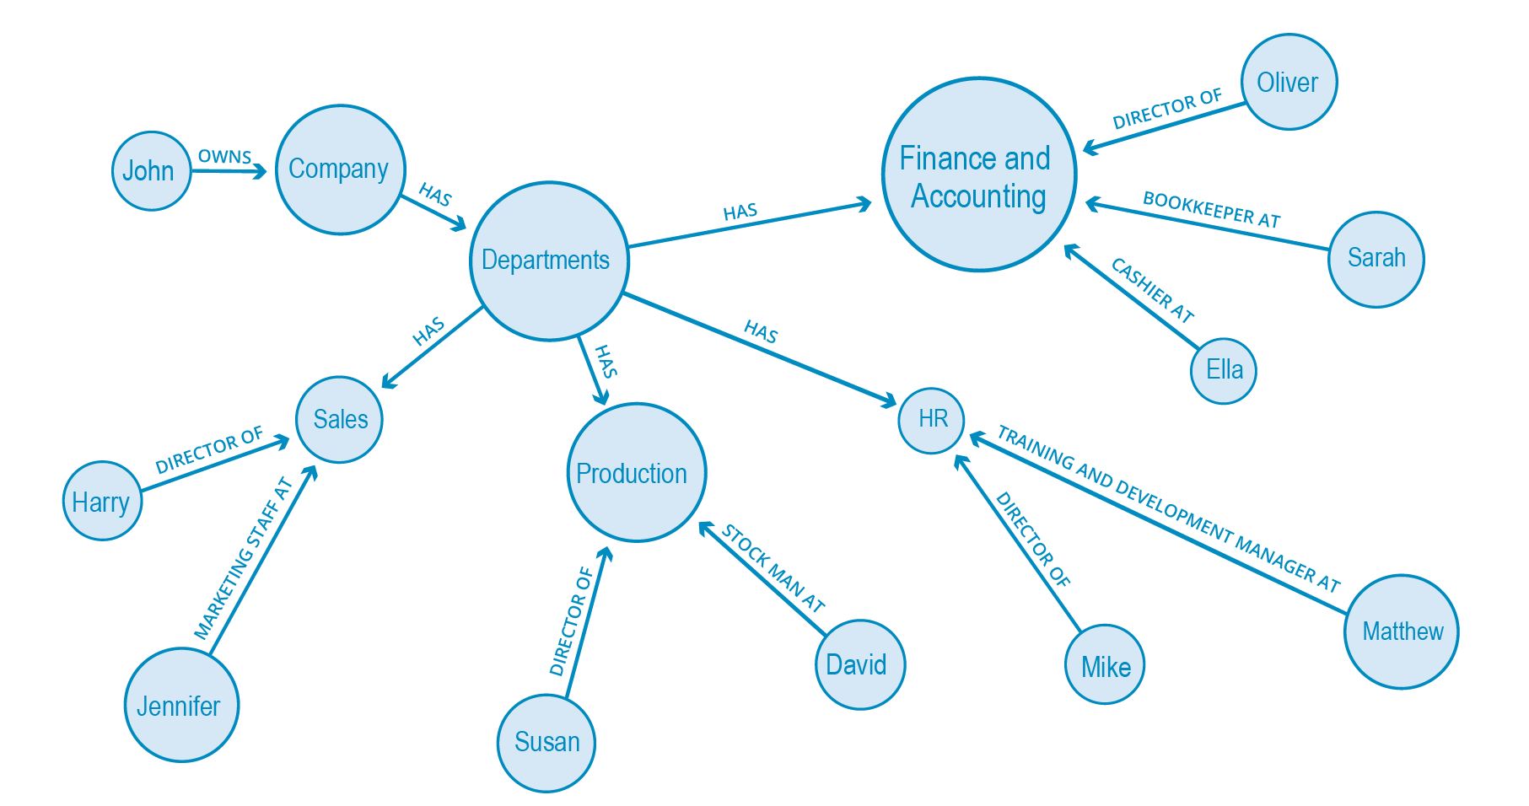
¿Cómo analizamos las bases de grafos?
Las bases de grafos se centran en el recorrido de relaciones. En lugar de usar JOIN como en SQL, los grafos navegan las conexiones entre nodos directamente:
“Seguí este camino hasta encontrar lo que buscás”
Esto permite consultas más rápidas y naturales en datos con muchas relaciones.

Slide 13
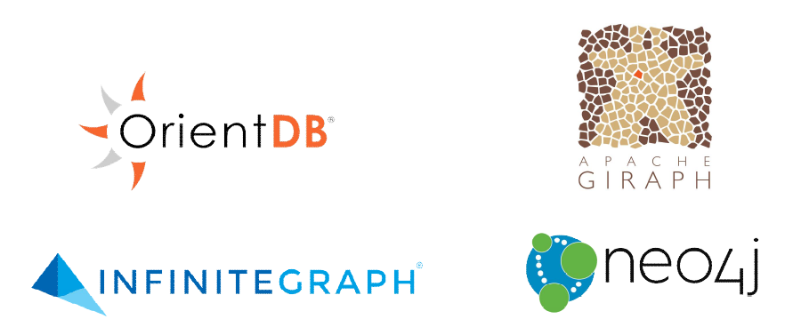
Bases de Datos Orientadas a Grafos

Slide 14
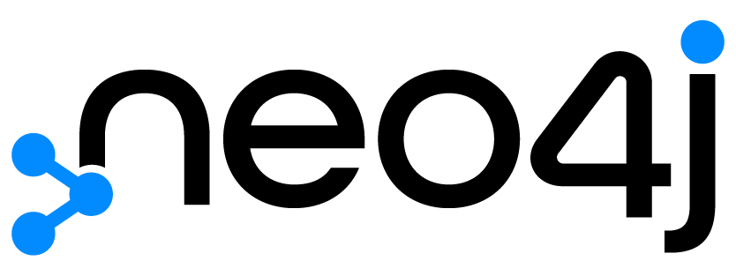

Slide 15
Neo4j es un sistema de base de datos orientado a grafos de código abierto
Está desarrollado en Java
Utiliza como modelo de datos, los grafos basados en propiedades
Es una de las pocas bases de datos orientadas a grafos que cuentan con un lenguaje de consulta propio: Cypher.
El DBMS puede administrar un servidor independiente o un grupo de servidores en un Clúster (una instancia de Neo4j es un proceso de Java que ejecuta el código del servidor Neo4j).
El contexto de ejecución es un entorno de ejecución para una solicitud (una consulta, una transacción o una función o procedimiento interno).

Slide 16
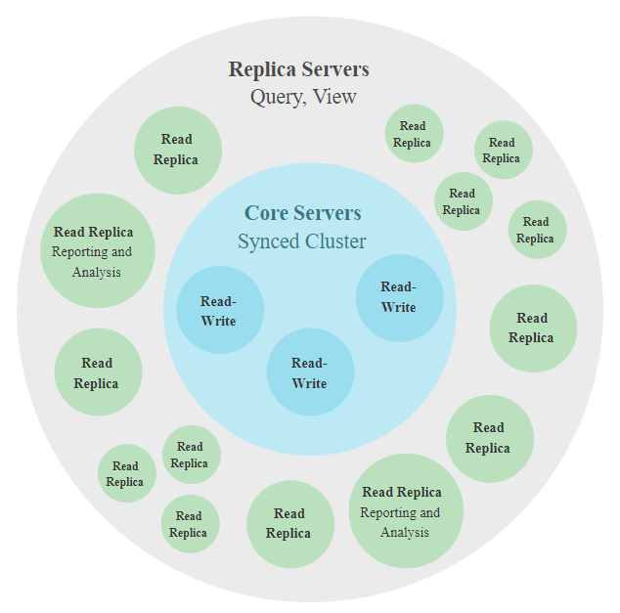
Core Servers
Son los nodos principales del clúster.
Están sincronizados entre sí y pueden realizar lecturas y escrituras (Read-Write).
Mantienen consistencia fuerte (usando Raft, un algoritmo de consenso).
Se necesita una mayoría para confirmar una operación de escritura.
Ejemplo: Si hay 3 core servers, al menos 2 deben confirmar una escritura.
Read Replica Servers
Solo pueden leer datos (Read Replica) → no escriben.
Pueden estar geográficamente distribuidos.
Se usan para:
Escalar la lectura
Generar reportes
Analítica
Balanceo de carga
Se sincronizan periódicamente con los Core Servers, pero no participan en el consenso.
Las Read Replicas en Neo4j se comportan más como un modelo eventualmente consistente.
Aunque el core es fuertemente consistente, las réplicas pueden recibir datos con cierto retraso. Por eso podrías verlas como una mezcla inteligente entre CA para core y algo de AP para lecturas distribuidas.

Slide 17
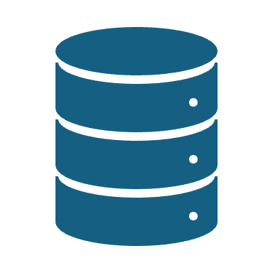
Clustering
Debemos tener relativamente pocas máquinas en un clúster Core Server esto se calcula con la fórmula
M = 2F + 1
donde M es el número de servidores centrales necesarios para tolerar fallas y F el número de cores fallidos. (Ej. para tolerar dos servers fallidos, necesitamos un clúster de cinco Cores).
También es posible crear un clúster que consta de solo dos núcleos. Sin embargo, ese clúster no será tolerante a errores. Si uno de los dos servidores falla, el servidor restante pasará a ser de solo lectura.

Slide 18
Cypher
Su sintaxis utiliza un estilo ascii-art para hacer los comandos muy intuitivos.
Mientras los nodos se representan con círculos y las relaciones con flechas, su representación en ascii-art consiste en poner nodos entre paréntesis y relaciones etiquetadas por corchetes:
(nodo)-[:RELACIÓN]->(nodo)
Las propiedades de los nodos o las relaciones se indican con una estructura parecida a un diccionario:
(nodo {name:'Oscar', surname:'Garcia’})
Y las etiquetas se indican después de definir la variable:
(nodo:Person {name:'Oscar', surname:'Garcia'})

Slide 19
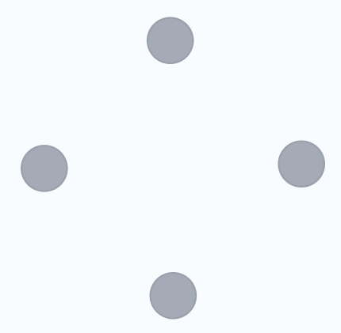
Cypher
Empezamos por crear un nodo: CREATE (os {name:'Óscar', surname:'García'})
Veamos si se ha creado: MATCH (n) RETURN n
Creemos un par de nodos más y visualicémoslos: va -> name: Vanessa, surname: Gómez co -> name: Coffee, type: Drink na -> name: Napolitana, type: Dessert
¿Como será la carga múltiple?
CREATE (va {name:'Vanessa', surname:'Gómez'}), (co {name:'Coffee', type:'Drink'}), (na {name:'Napolitana', type:'Dessert'})

Slide 20
Cypher
Para actualizar un nodo utilizamos la clausula SET:
MATCH (p:Person {name: 'Óscar’}) SET p.age = 35 RETURN p
RETURN p: devuelve el nodo actualizado
Se puede personalizar esta consulta para actualizar cualquier otra propiedad del nodo.
Para actualizar múltiples propiedades, se debe agregar más cláusulas SET.
Y si necesitas actualizar varios nodos al mismo tiempo, puedes ajustar la parte MATCH de la consulta para seleccionar los nodos deseados.

Slide 21
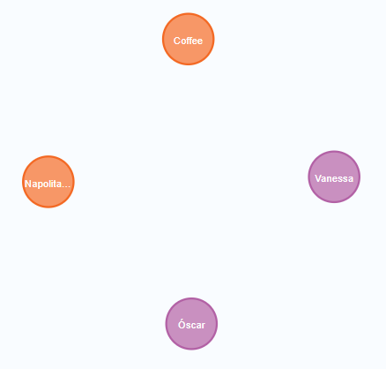
Cypher
Vamos a añadir algunas etiquetas (ejecutar cada línea por separado):
MATCH (os {name:'Óscar'}) SET os:Person
MATCH (va {name:'Vanessa'}) SET va:Person
MATCH (co {name:'Coffee'}) SET co:Food
MATCH (na {name:'Napolitana'}) SET na:Food

Slide 22
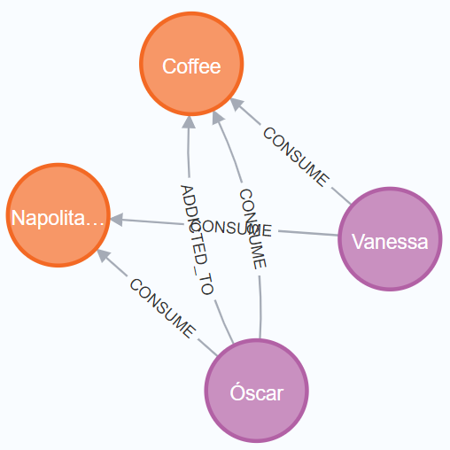
Cypher
Ahora vamos a establecer una relación entre dos nodos
MATCH (o {name:'Óscar'}), (c {name:'Coffee'}) CREATE (o)-[:ADDICTED_TO]->(c)
Podemos crear relaciones entre nodos de forma simultánea:
MATCH (p:Person), (f:Food) CREATE (p)-[:CONSUME]->(f)

Slide 23
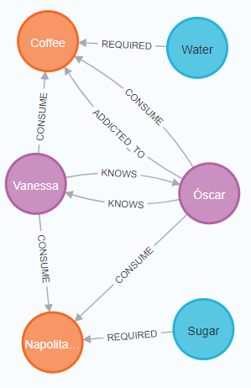
Cypher
Creemos una relación bidireccional:
MATCH (a:Person), (b:Person) WHERE a.name = 'Óscar' AND b.name = 'Vanessa' CREATE (a)-[:KNOWS]->(b), (b)-[:KNOWS]->(a)
También podemos crear un par de nodos y relacionarlos en un sólo bloque:
CREATE (sug:Ingredient {name:'Sugar', type:'Liquid'}), (wat:Ingredient {name:'Water', type:'Liquid’}) WITH sug, wat MATCH (na {name:'Napolitana'}), (co {name:'Coffee’}) CREATE (sug)-[:REQUIRED]->(na), (wat)-[:REQUIRED]->(co)

Slide 24
Cypher
Algunas Alternativas de visualización
Todos los nodos con la misma etiqueta: MATCH (n:Person) RETURN n
Un par de atributos en forma tabular: MATCH (n:Person) RETURN n.name AS Names, n.surname AS Surnames
Query relacional: MATCH (o {name:'Óscar'})-[:CONSUME]->(f) RETURN f
La misma query pero solo un atributo en formato tabular: MATCH (o {name:'Óscar'})-[:CONSUME]->(f) RETURN f.name AS Food
Un par de queries más. ¿Qué hacen?: MATCH (o {name:'Óscar'})-[r]-(f) RETURN type(r) MATCH (n:Person) WHERE n.name = 'Vanessa' RETURN n.surname AS Surname

Slide 25
Cypher
Para eliminar podemos usar las cláusulas DELETE o DETACH DELETE
Eliminar un nodo: MATCH (p:Person {name: 'Alice’}) DELETE p
Eliminar una relación: MATCH (:Person {name: 'Alice'})-[r:KNOWS]-() DELETE r
Eliminar un nodo y todas sus relaciones, y relaciones entrantes y salientes: MATCH (p:Person {name: 'Alice’}) DETACH DELETE p
Eliminar completamente nuestro grafo: MATCH (n) DETACH DELETE n

